Slide 1

Районное методическое объединение воспитателей
по художественно-эстетическому развитию
детей дошкольного возраста
«Рисование пластиковой бутылкой»
Подготовила воспитатель
МБ ДОУ Починковский д/с №2
Масленникова Т.А.

Slide 2
Рисование нетрадиционными техниками открывает широкий простор для
детской фантазии, даёт возможность увлечься творчеством, развить воображение, проявить самостоятельность и инициативу, выразить свою индивидуальность.
Нетрадиционные техники рисования являются замечательным способом создания маленьких шедевров. Одним из таких способов является отпечаток донышком бутылки.
Ребёнок к тарелочке с краской прижимает донышко пластиковой бутылки. После наносит оттиск на бумагу.
Для фантазии нет предела!

Slide 3
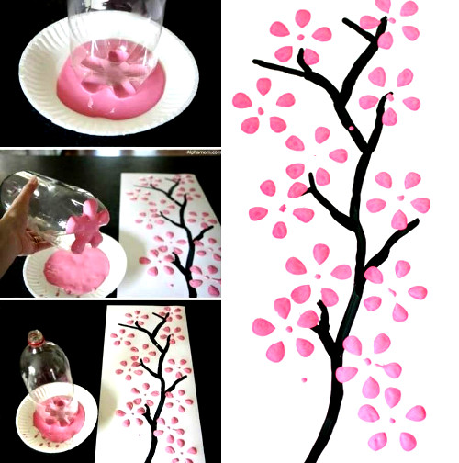

Slide 4
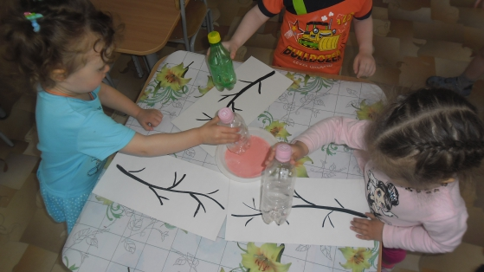
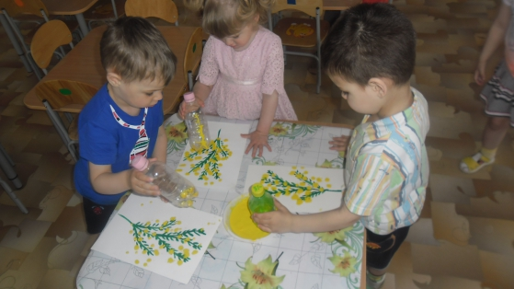

Slide 5
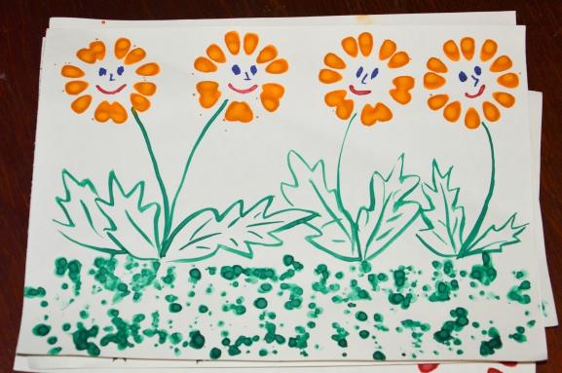
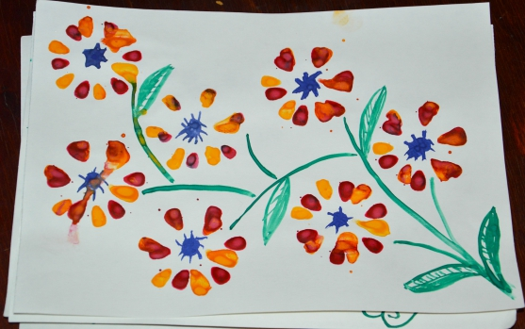
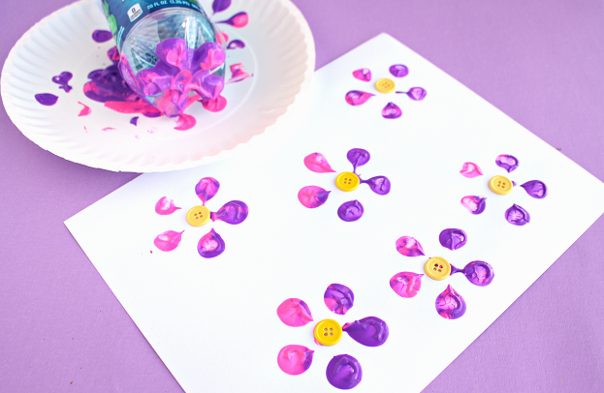

Slide 6
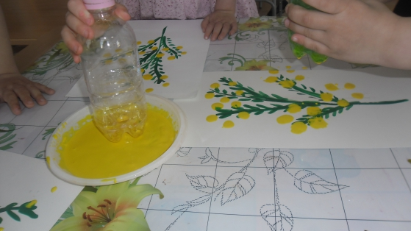
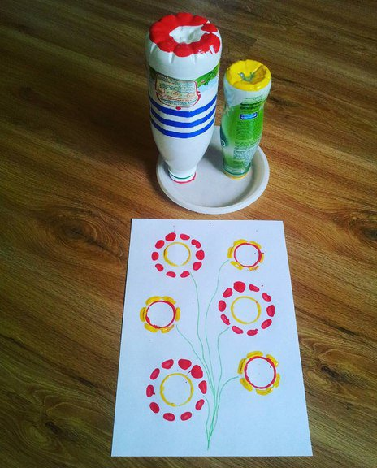
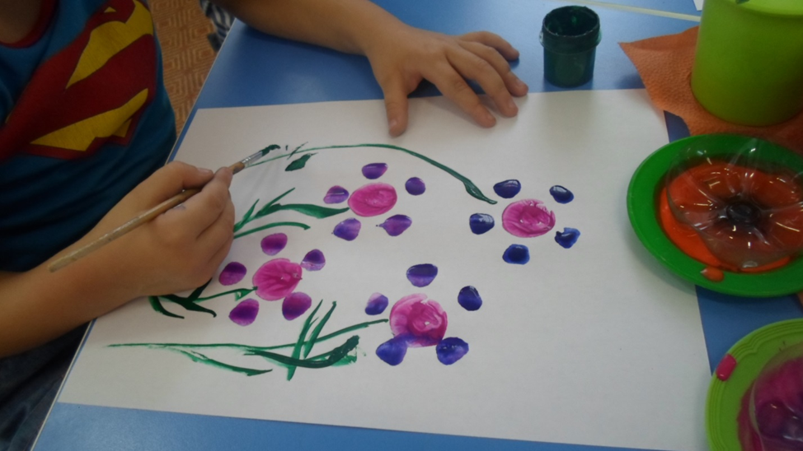

Slide 7
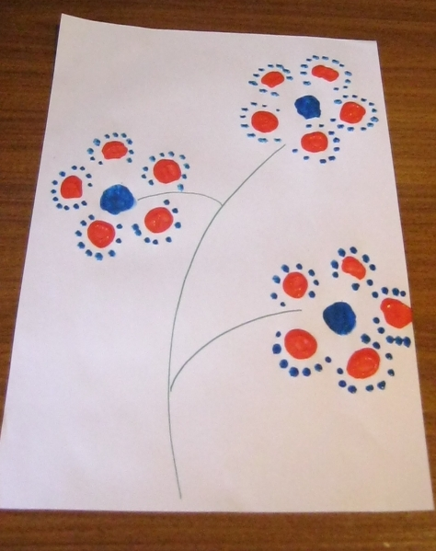
Уважаемые коллеги!
Пополните свои методические копилки этим занимательным способом нетрадиционного рисования, предложите его своим детям. Проявите свою фантазию для использования этого способа в декоративном рисовании.

